Slide 1
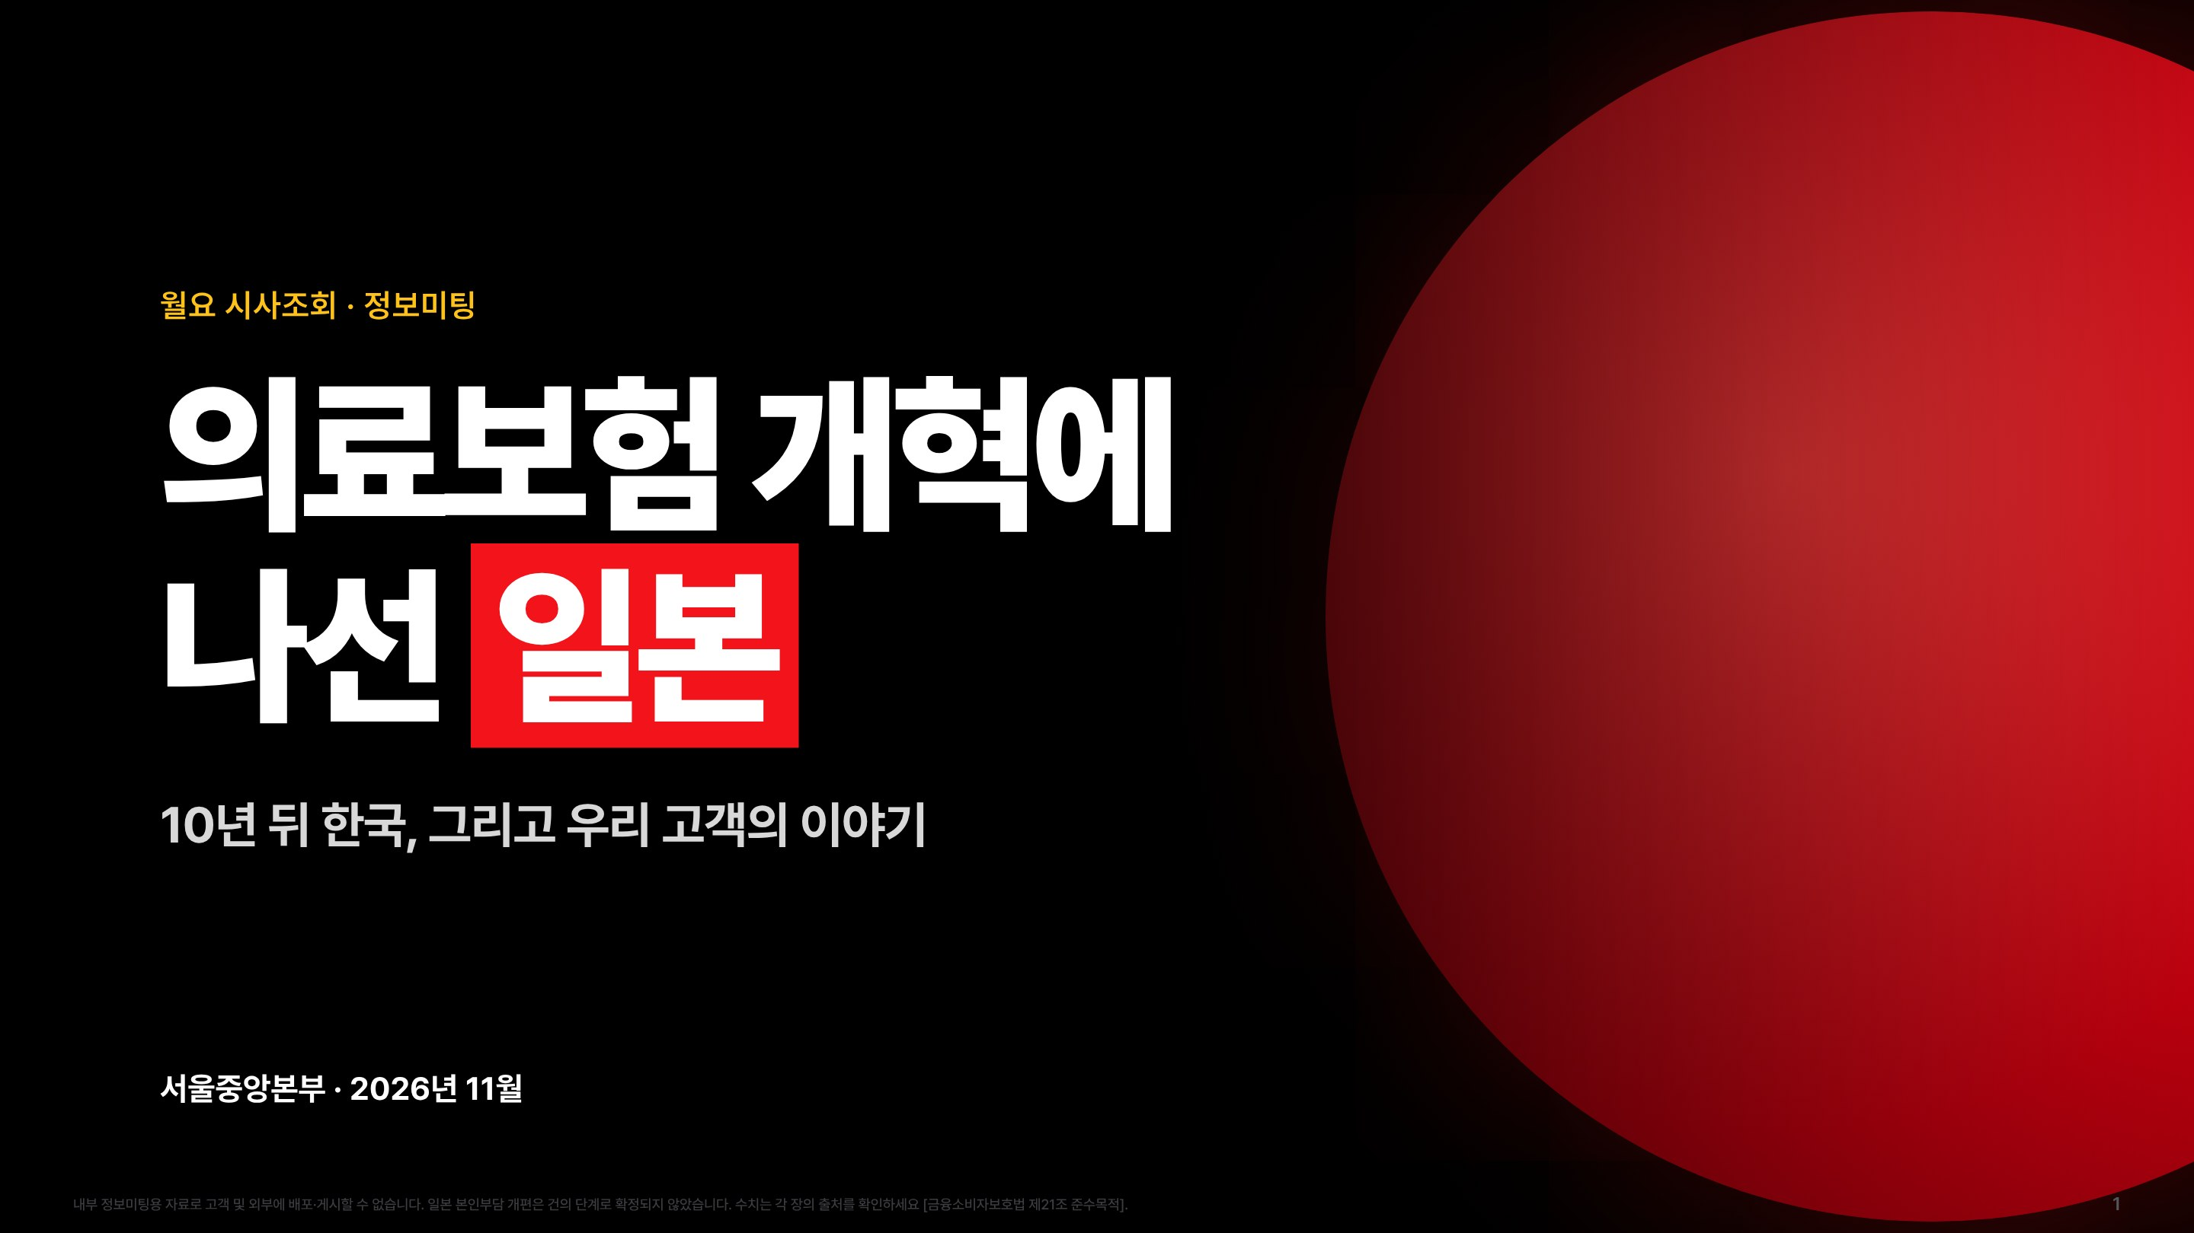
Notes:
[0:00 · 30초] 인사. 오늘 월요 시사조회는 일본 뉴스 하나입니다. 참고 자료는 슈카월드 영상, 숫자는 일본 후생노동성 · 통계청 · 기획예산처 발표로 다시 확인했습니다.

Slide 2
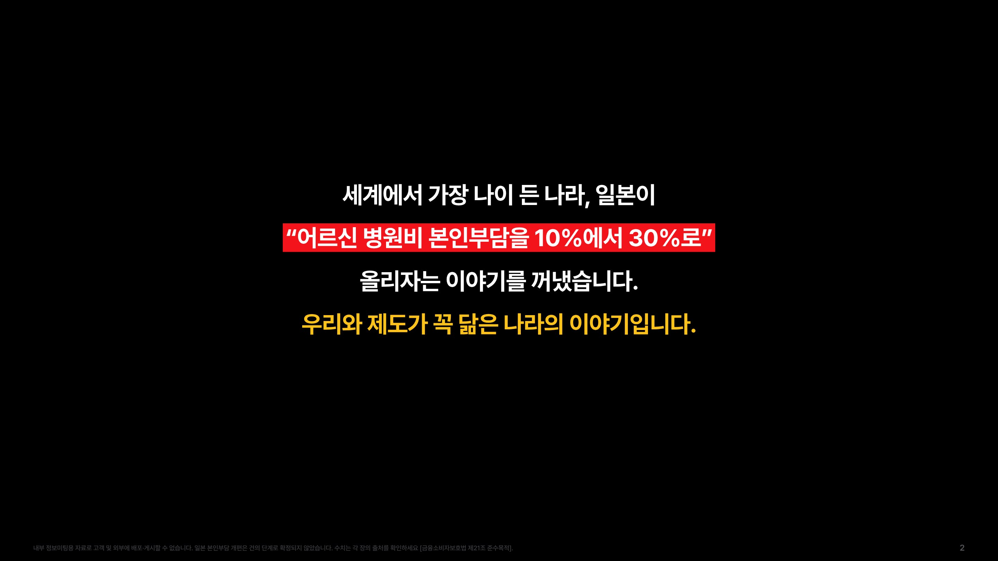
Notes:
[0:30] 오늘 이야기 한 줄. 일본에서 '노인 의료비 본인부담을 현역 세대와 같은 30%로'라는 건의가 나왔습니다. 아직 확정이 아니라 건의 단계라는 것도 함께 말씀드립니다.

Slide 3
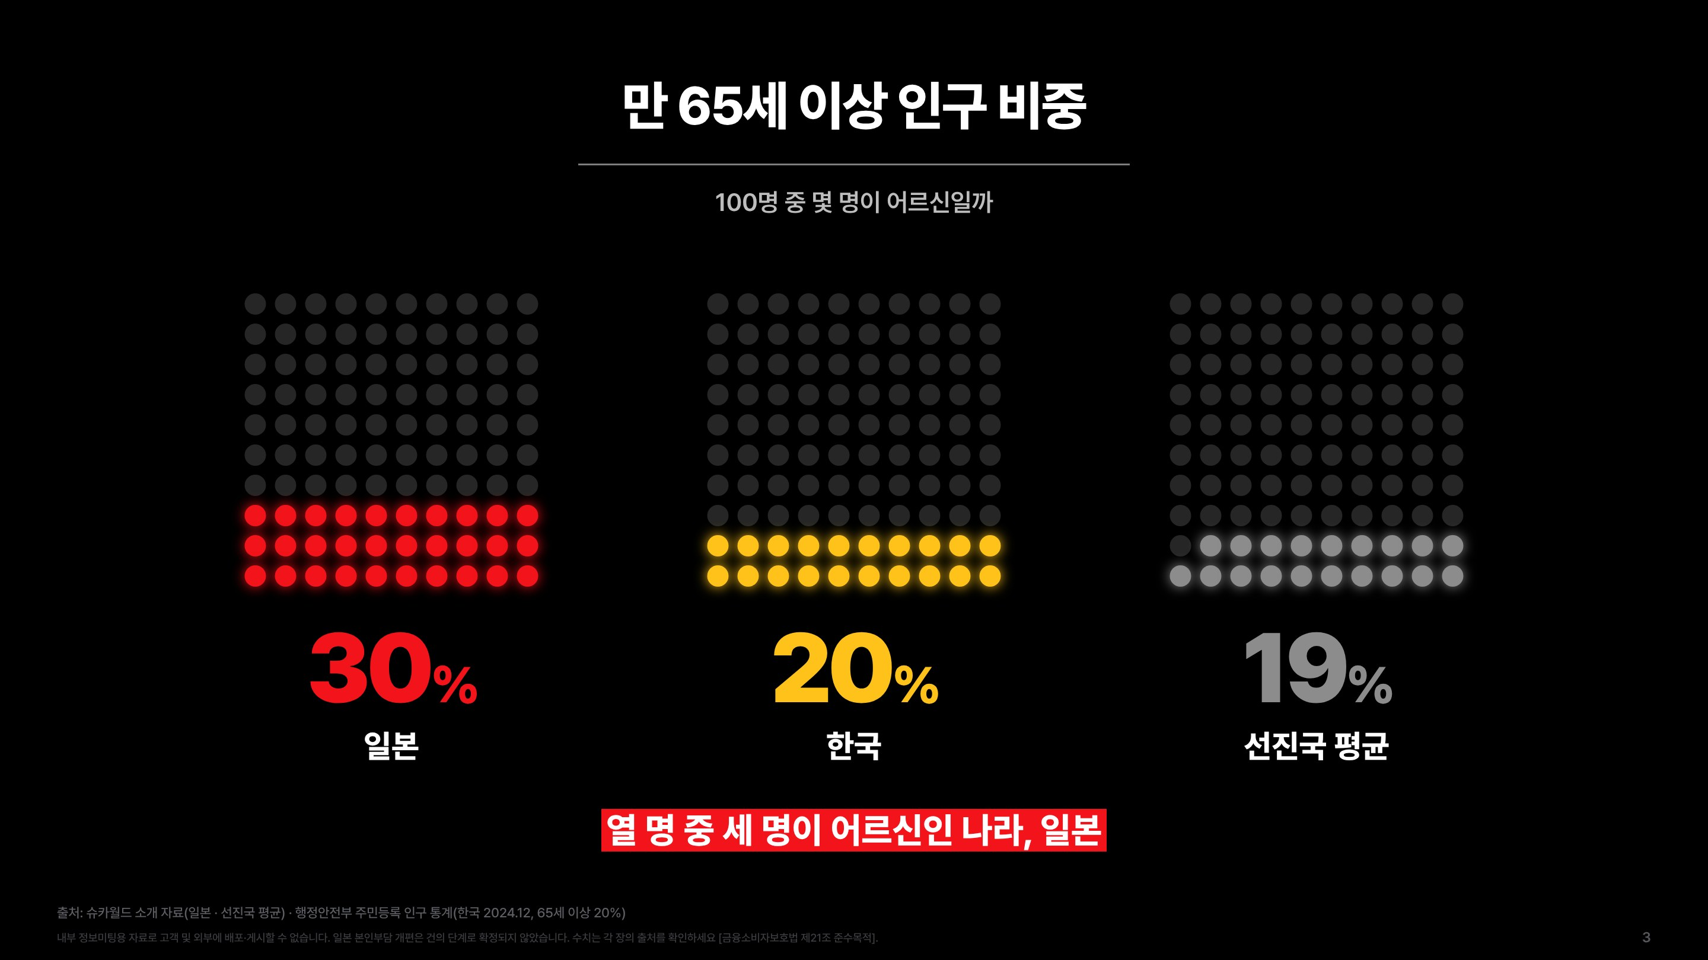
Notes:
[0:01] 점 하나가 한 사람입니다. 일본은 100명 중 30명, 한국은 20명(2024년 12월 초고령사회 진입), 선진국 평균은 19명.

Slide 4
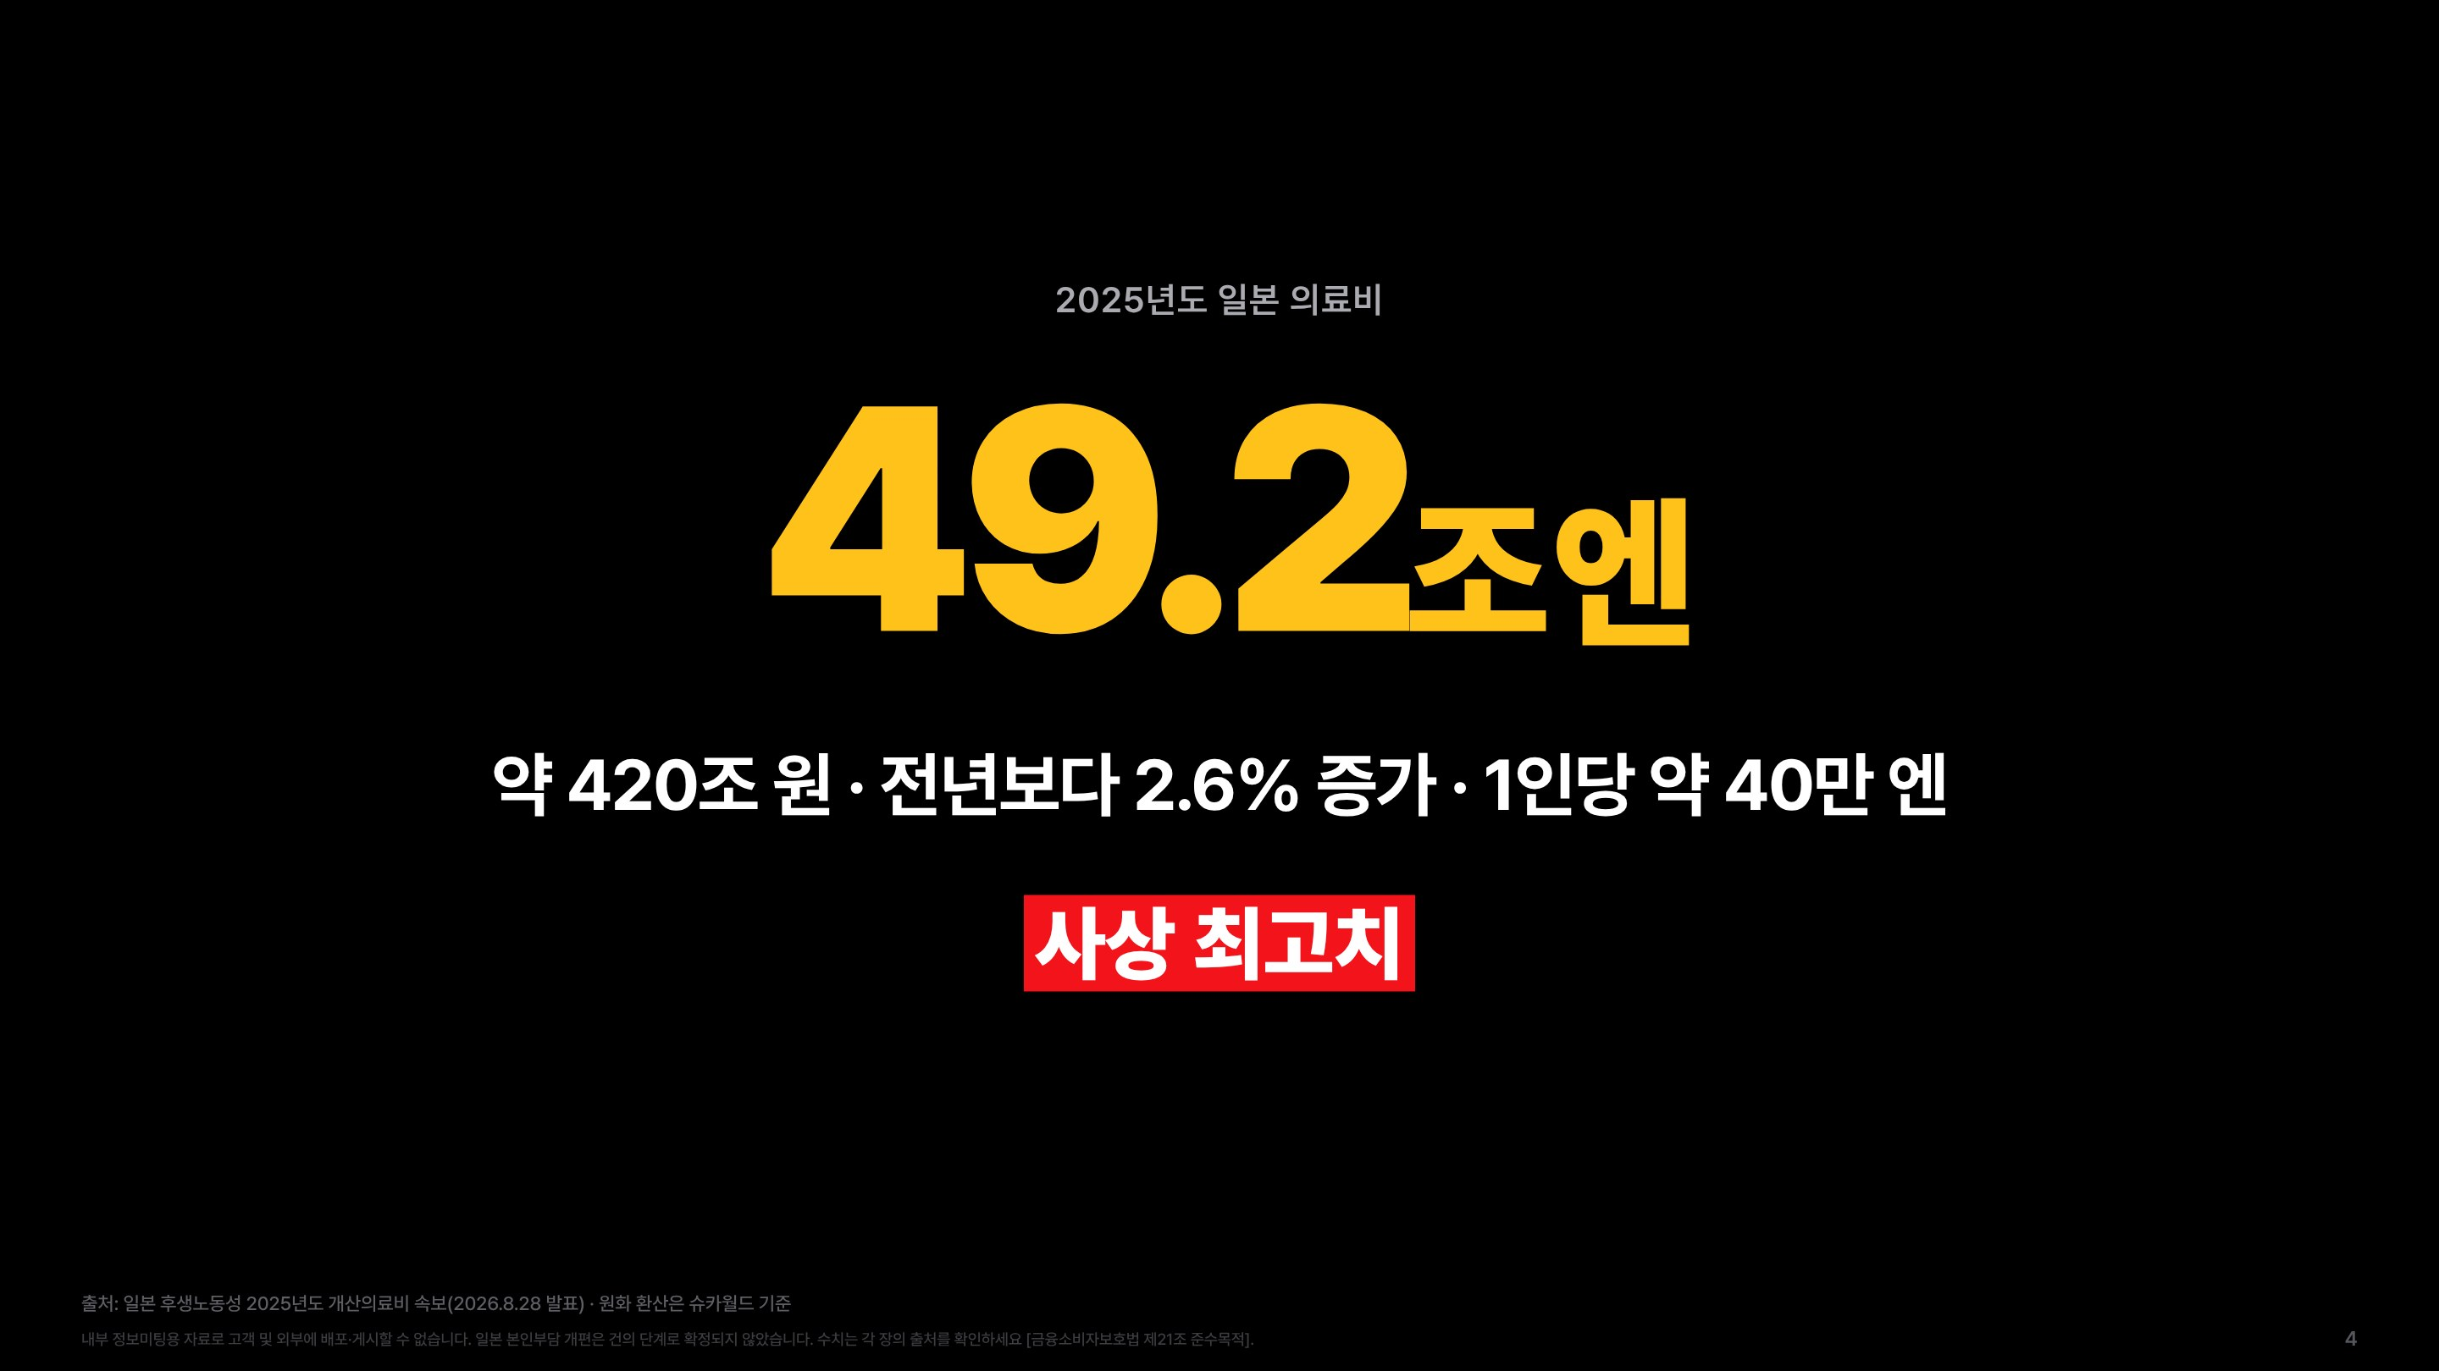
Notes:
[0:02] 일본 의료비가 1년에 49조 2천억 엔, 우리 돈 약 420조 원. 5년 연속 늘어 사상 최고입니다.
(슈카월드 화면은 '예상된다'로 소개했지만, 8월 28일 후생노동성 발표로 이미 확인된 숫자입니다.)

Slide 5
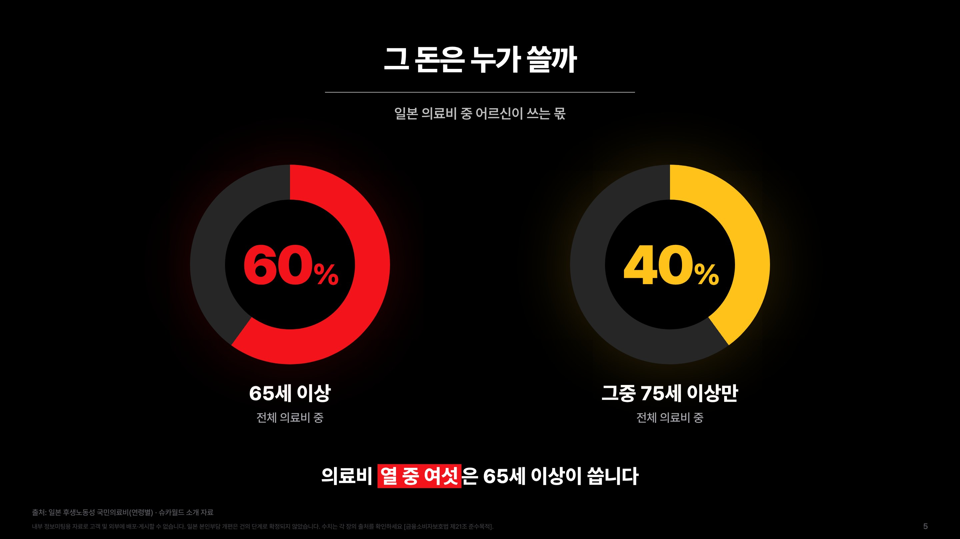
Notes:
[0:03] 인구의 30%가 의료비의 60%를 씁니다. 그중 75세 이상만 40%.

Slide 6
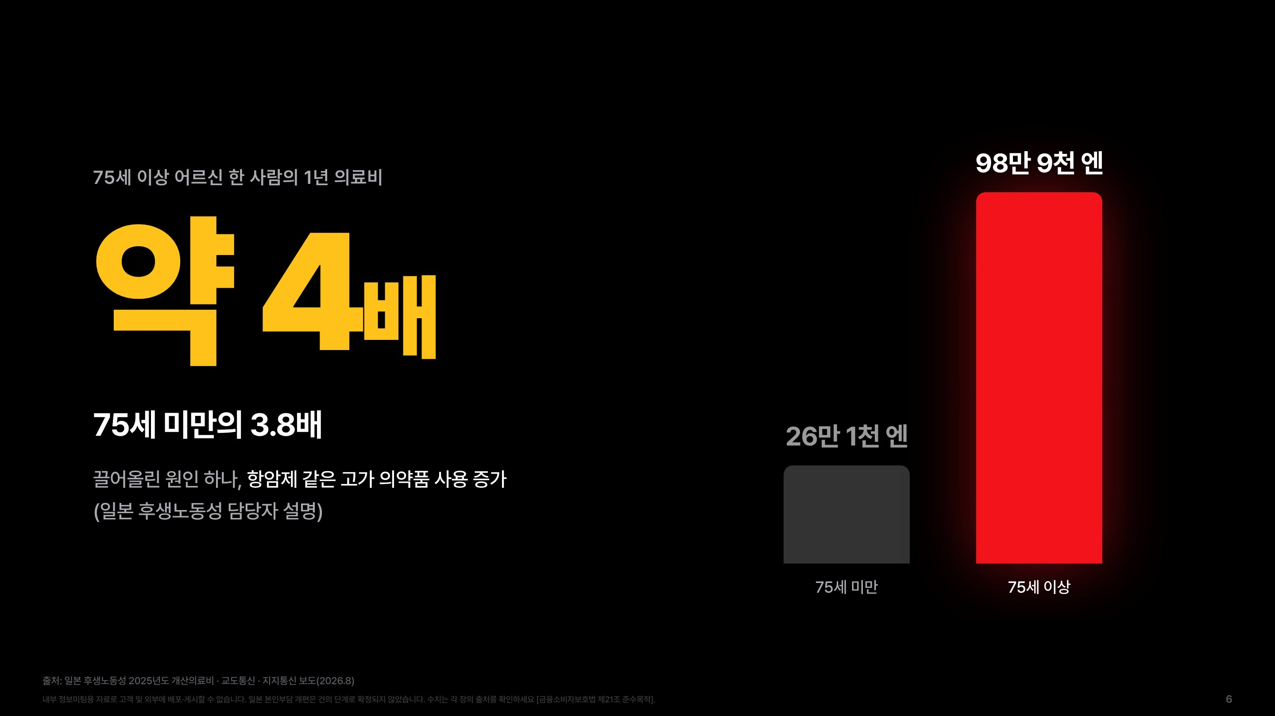
Notes:
[0:04] 75세가 넘으면 한 사람이 1년에 98만 9천 엔, 75세 미만의 약 4배(정확히 3.8배)를 씁니다.
(슈카월드 화면에는 '65~75세 미만의 4배'로 나왔지만, 원 보도는 '75세 미만 전체'와 비교한 숫자입니다.)

Slide 7
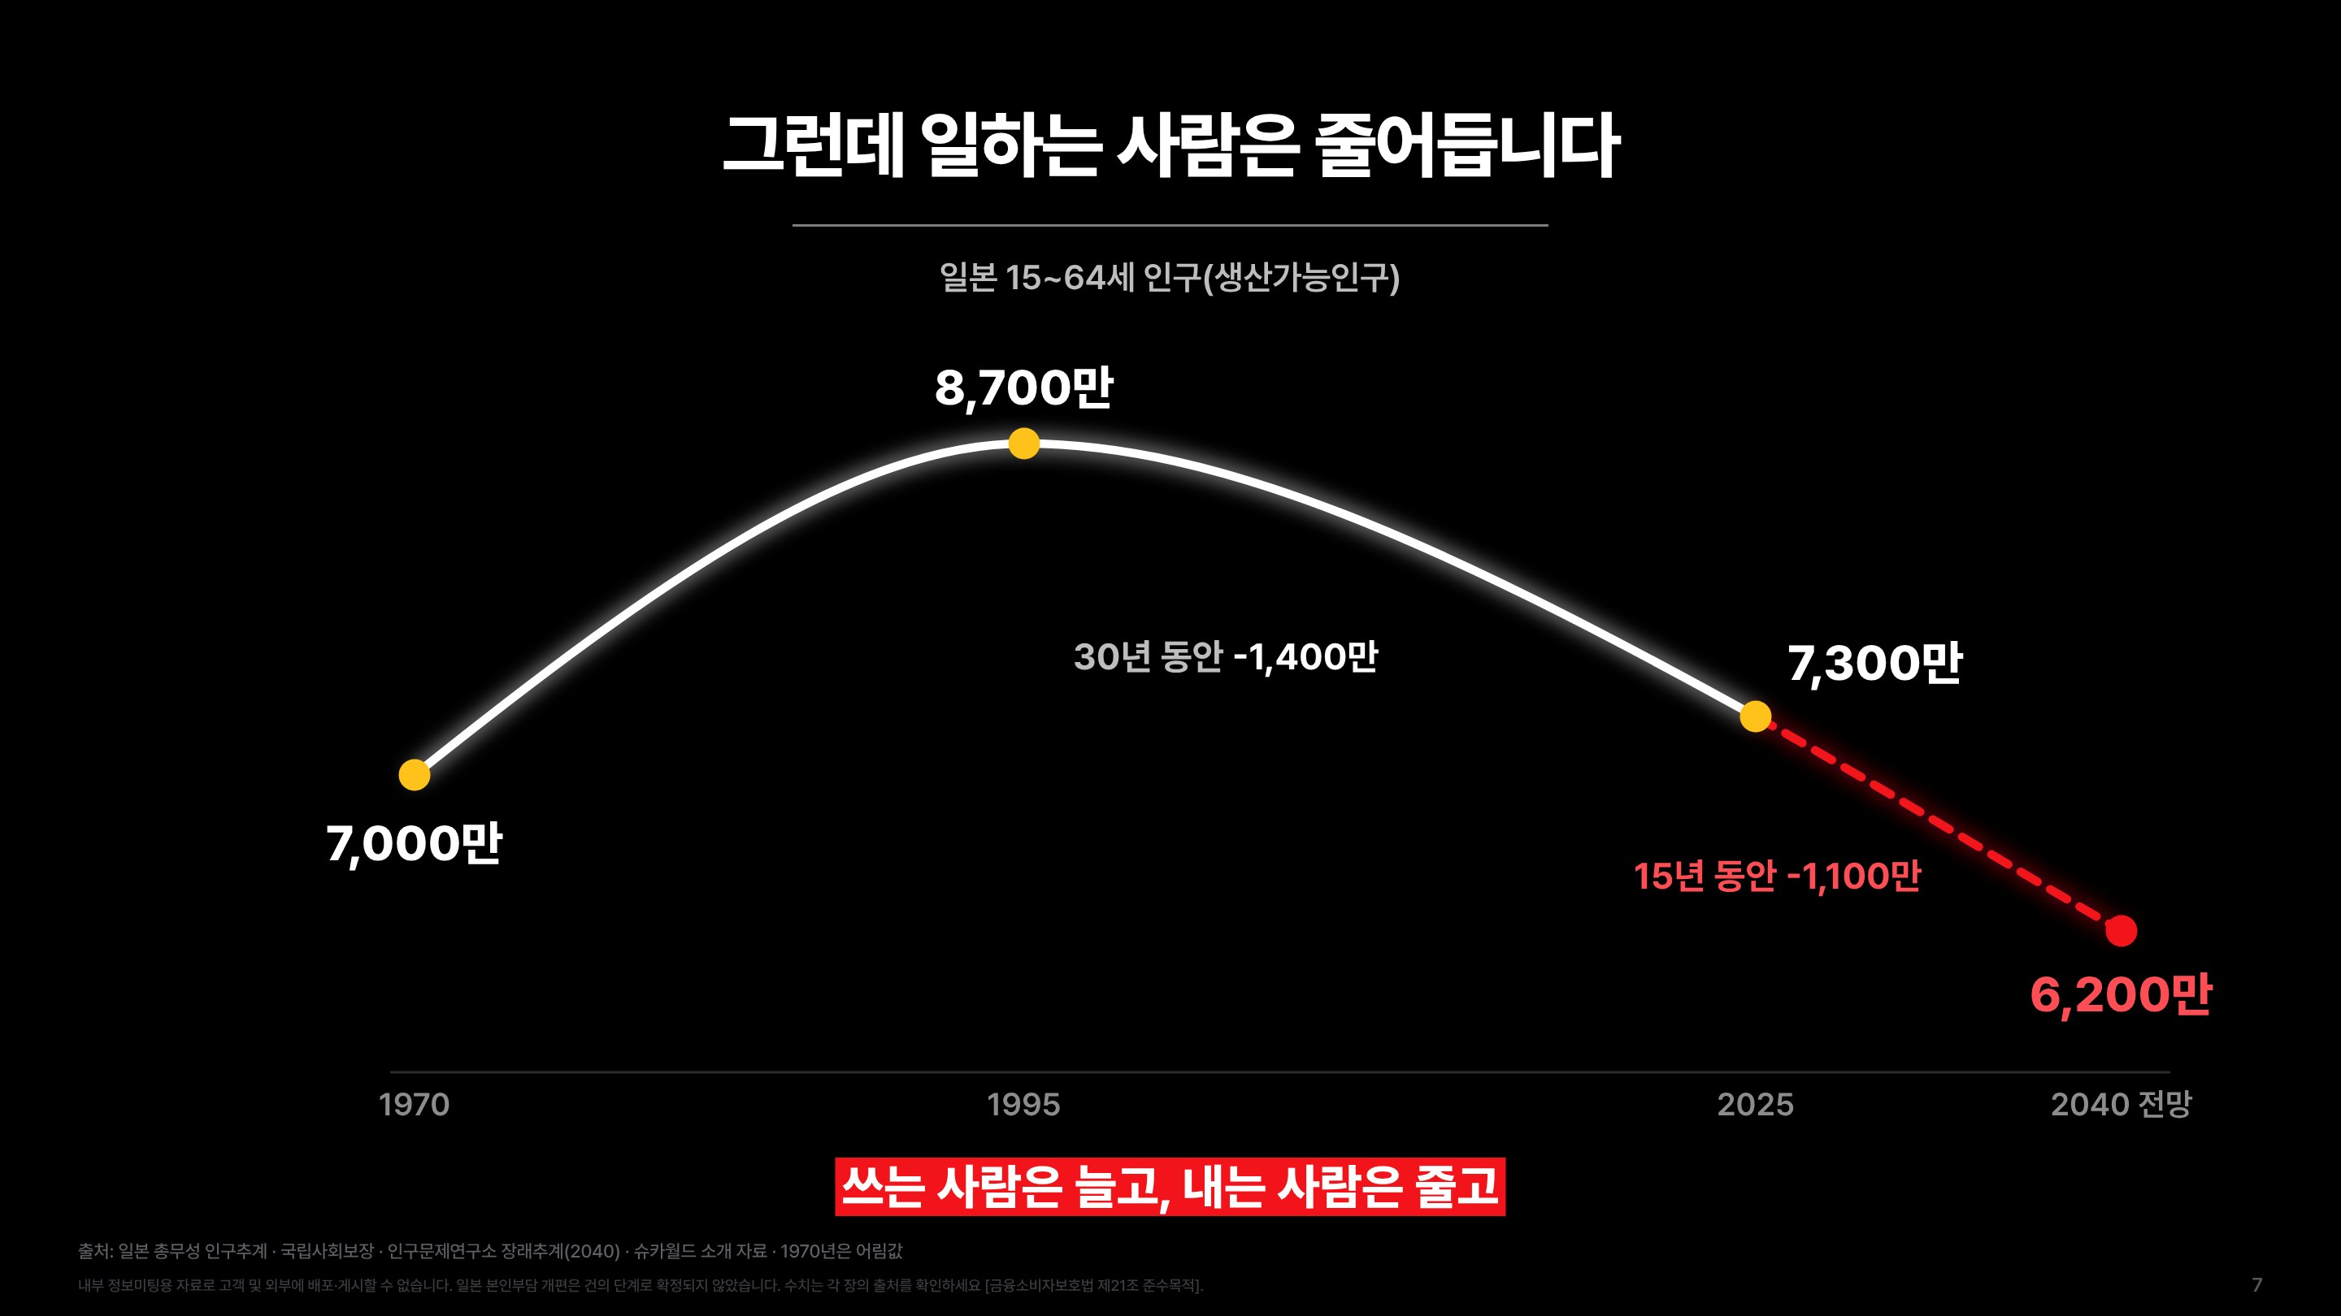
Notes:
[0:05] 정점이던 1995년 8,700만 명에서 30년 동안 1,400만 명이 줄었고, 2040년까지 15년 동안 1,100만 명이 더 줄어듭니다.
의료비는 세금과 보험료로 내는데, 내는 사람이 줄어드는 겁니다.

Slide 8
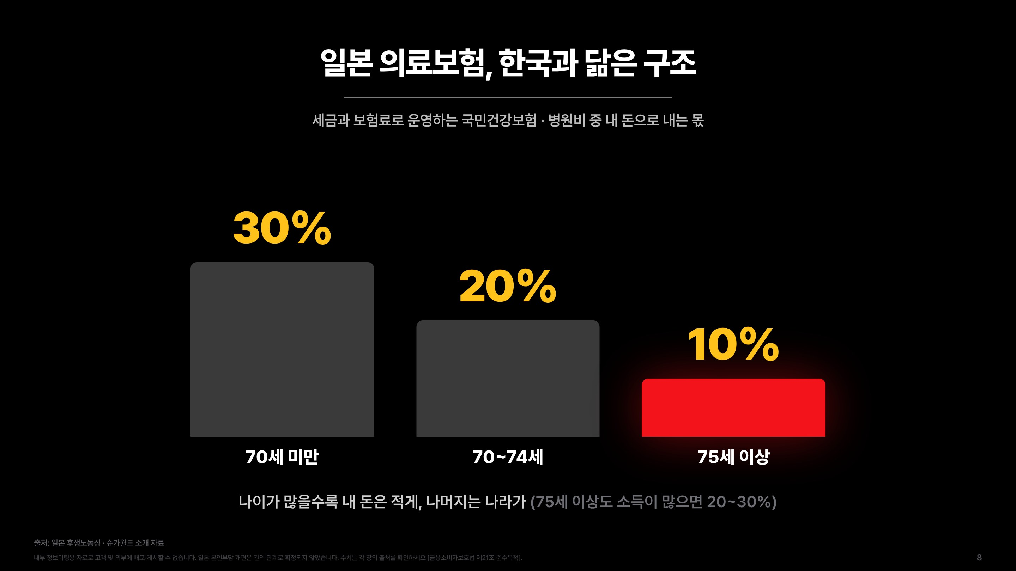
Notes:
[0:06] 일본도 우리처럼 세금과 보험료로 굴러가는 국민건강보험입니다. 일하는 세대는 30%, 70~74세는 20%, 75세 이상은 10%만 냅니다.

Slide 9
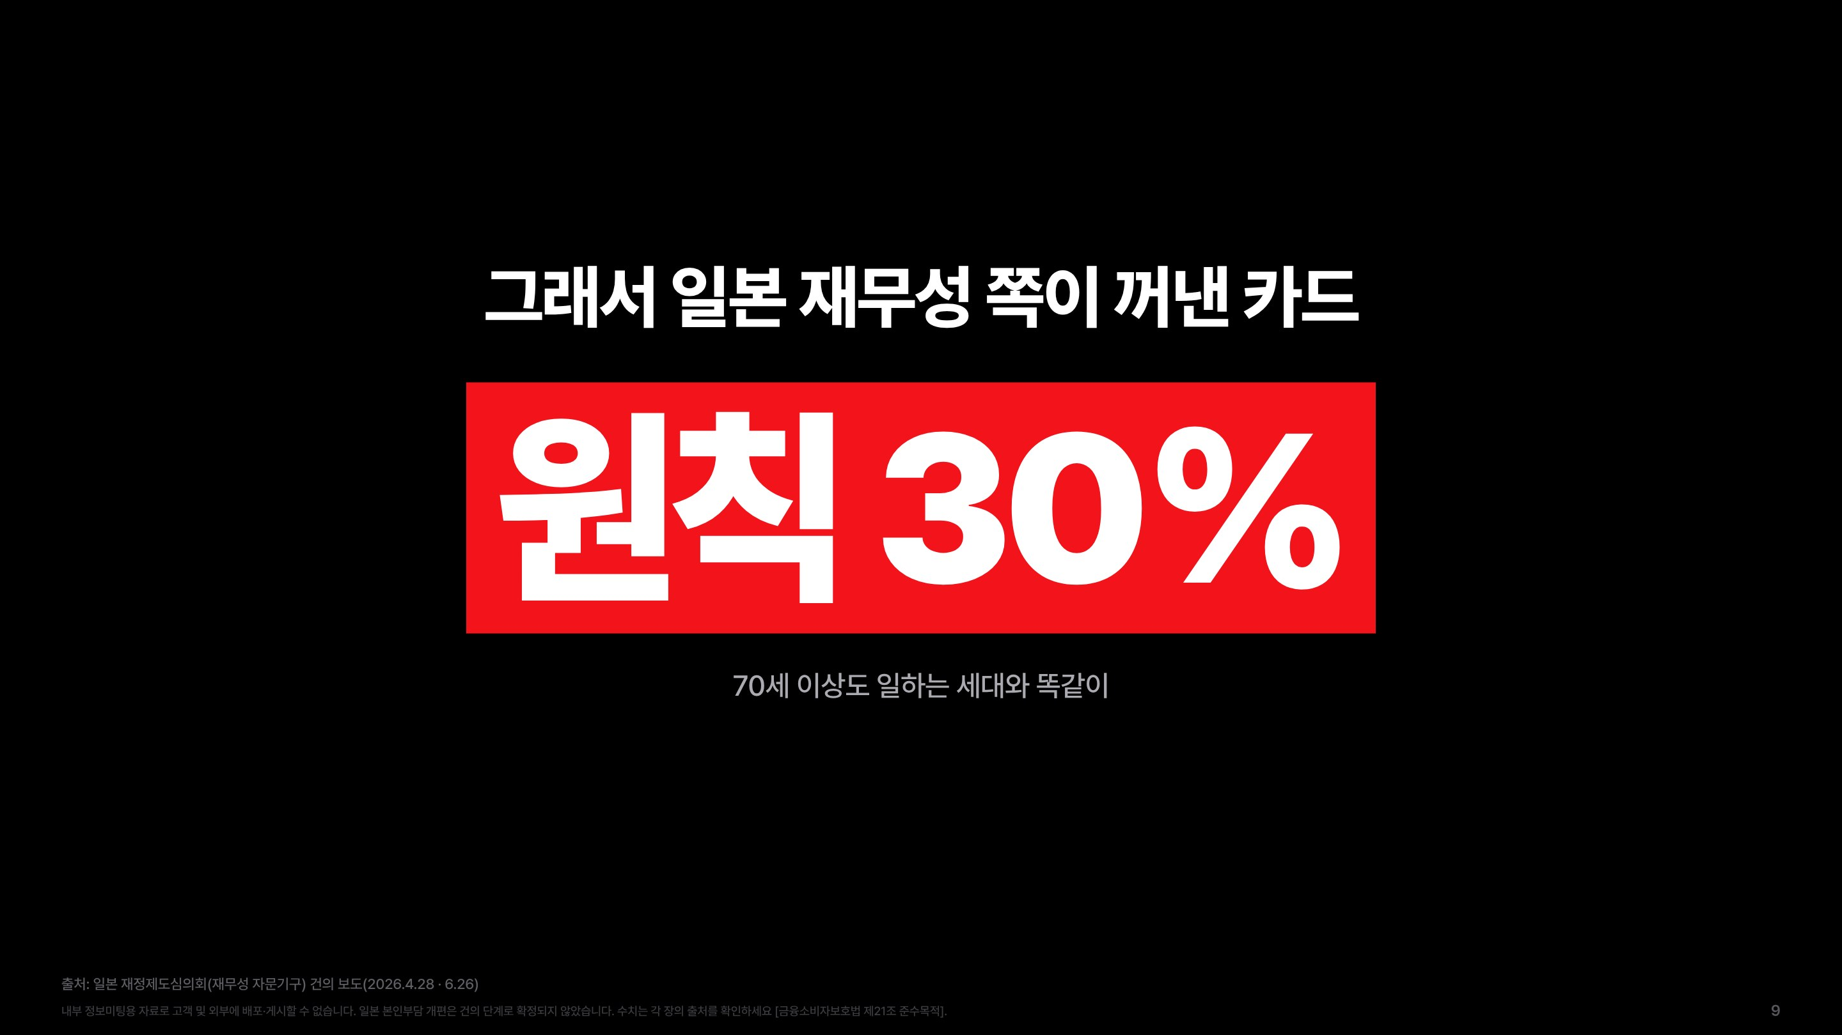
Notes:
[0:07] 재무성 자문기구인 재정제도심의회가 '70세 이상도 가능한 한 빨리 원칙 30%'를 건의했습니다.

Slide 10
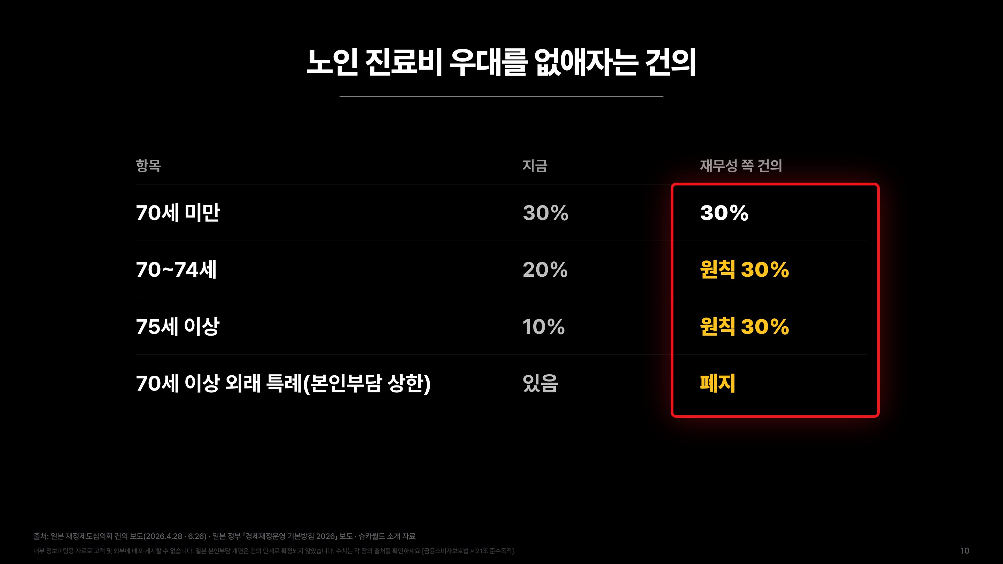
Notes:
[0:08] 핵심은 70~74세 20%, 75세 이상 10%를 원칙 30%로. 70세 이상에만 있던 외래 본인부담 상한 특례도 없애자는 겁니다.
연말 예산 편성 과정에서 결론을 내기로 했고, 아직 확정은 아닙니다.

Slide 11
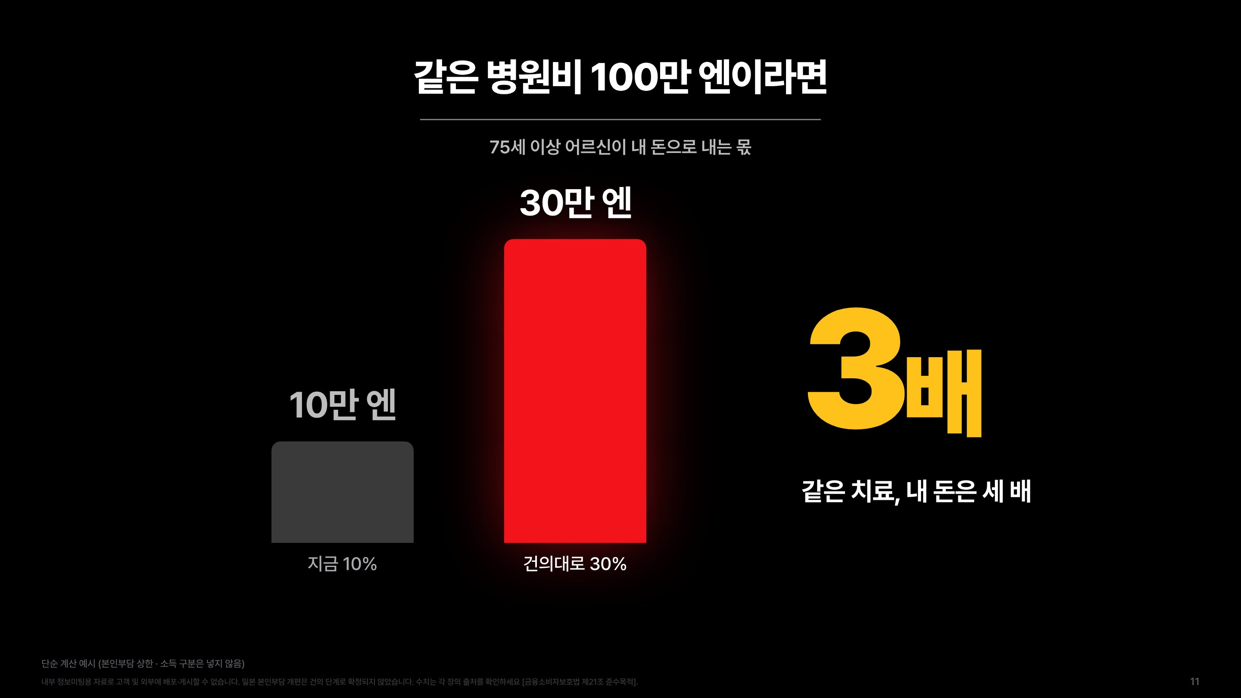
Notes:
[0:09] 단순 계산 예시입니다. 병원비 100만 엔이면 지금은 10만 엔, 건의대로라면 30만 엔. 실제로는 본인부담 상한 제도가 있어 이보다 적을 수 있습니다.

Slide 12
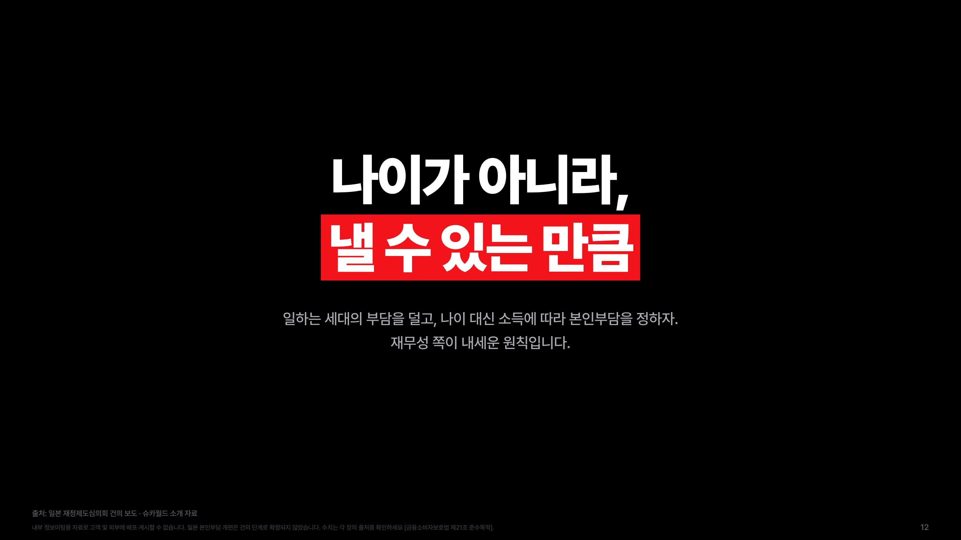
Notes:
[0:10] '응능부담', 나이가 아니라 부담 능력(소득)에 따라 내자는 원칙입니다.

Slide 13
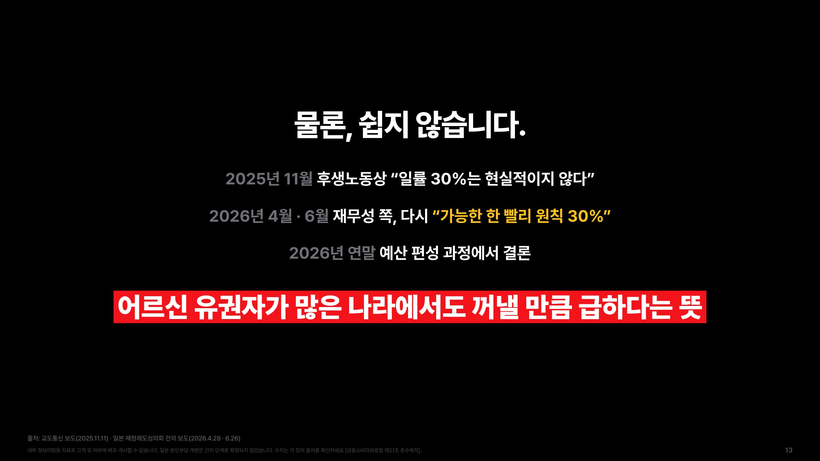
Notes:
[0:11] 어르신 표가 많은 나라에서 노인 부담을 올리자는 말은 정치적으로 가장 어려운 말입니다. 그런데도 또 꺼냈다는 것, 그만큼 재정이 급하다는 뜻입니다.

Slide 14
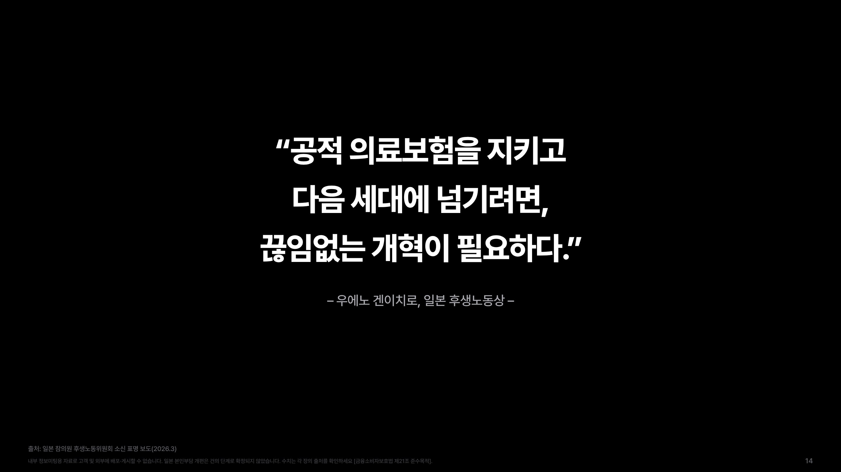
Notes:
[0:11] 일본 정부도 '의료보험을 지킬 수 있을지'를 공개적으로 걱정하고 있습니다.
(슈카월드 화면의 '10월 30일 발언'은 원문을 찾지 못해, 확인된 3월 국회 발언으로 바꿨습니다.)

Slide 15
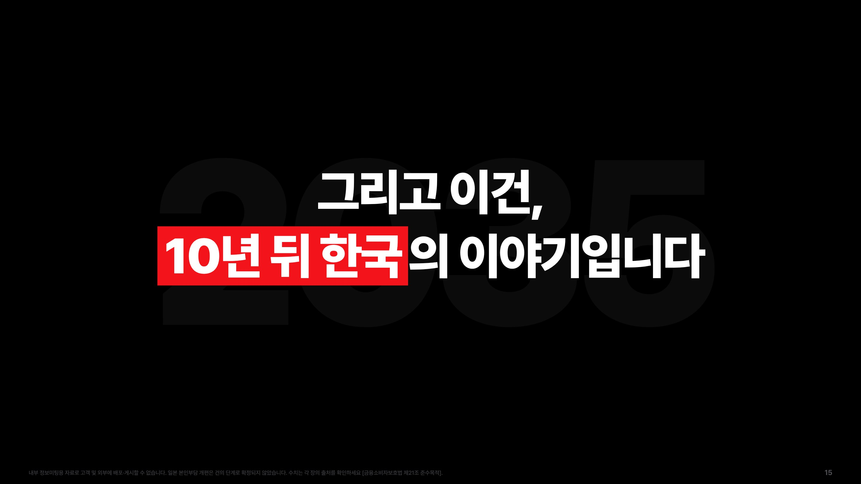
Notes:
[0:12] 이제 한국 이야기입니다.

Slide 16
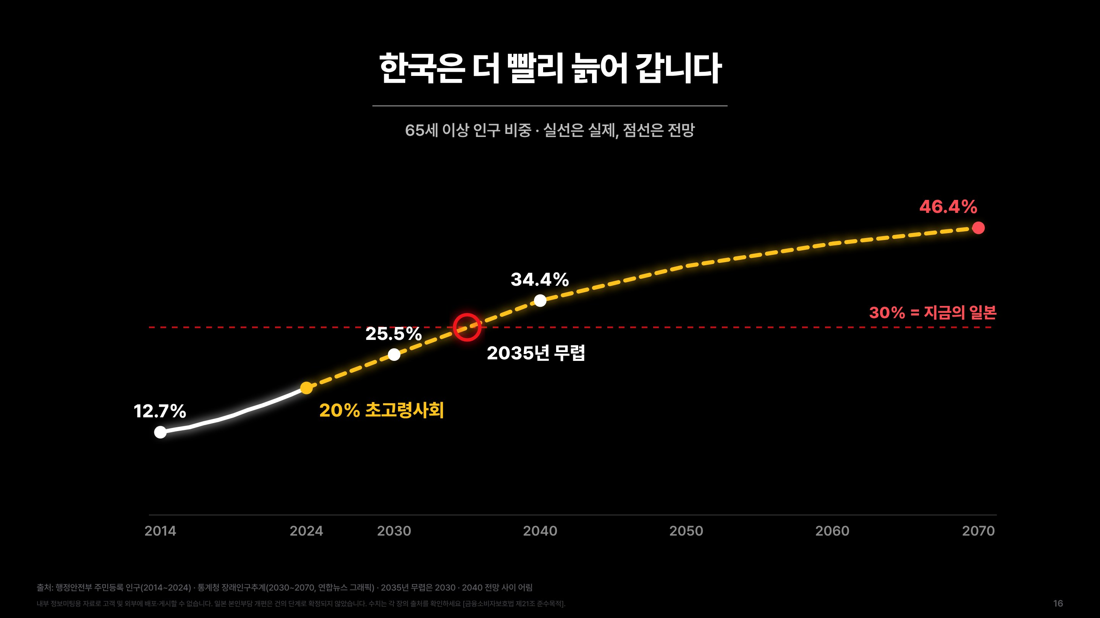
Notes:
[0:13] 한국은 2014년 12.7%에서 10년 만에 20%, 2024년 12월 초고령사회에 들어섰습니다. 2030년 25.5%, 2040년 34.4%. 2030년대 중반이면 지금의 일본(30%)이 됩니다.

Slide 17
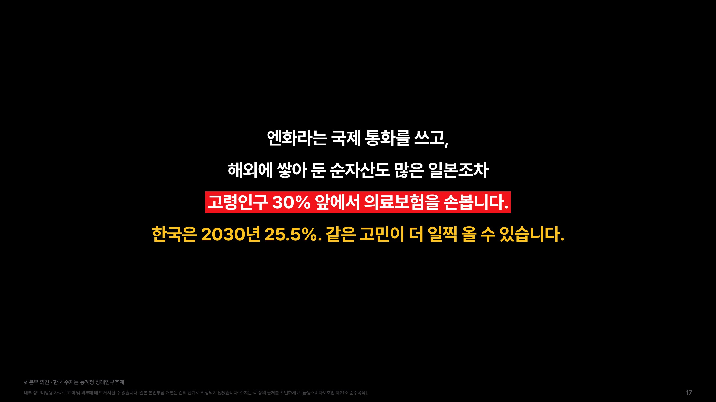
Notes:
[0:13] 본부 의견입니다. 일본은 국제 통화와 큰 해외 순자산을 가진 나라인데도 30%에서 손을 댑니다. 우리는 그보다 이른 시점에 같은 고민을 할 수 있습니다.

Slide 18
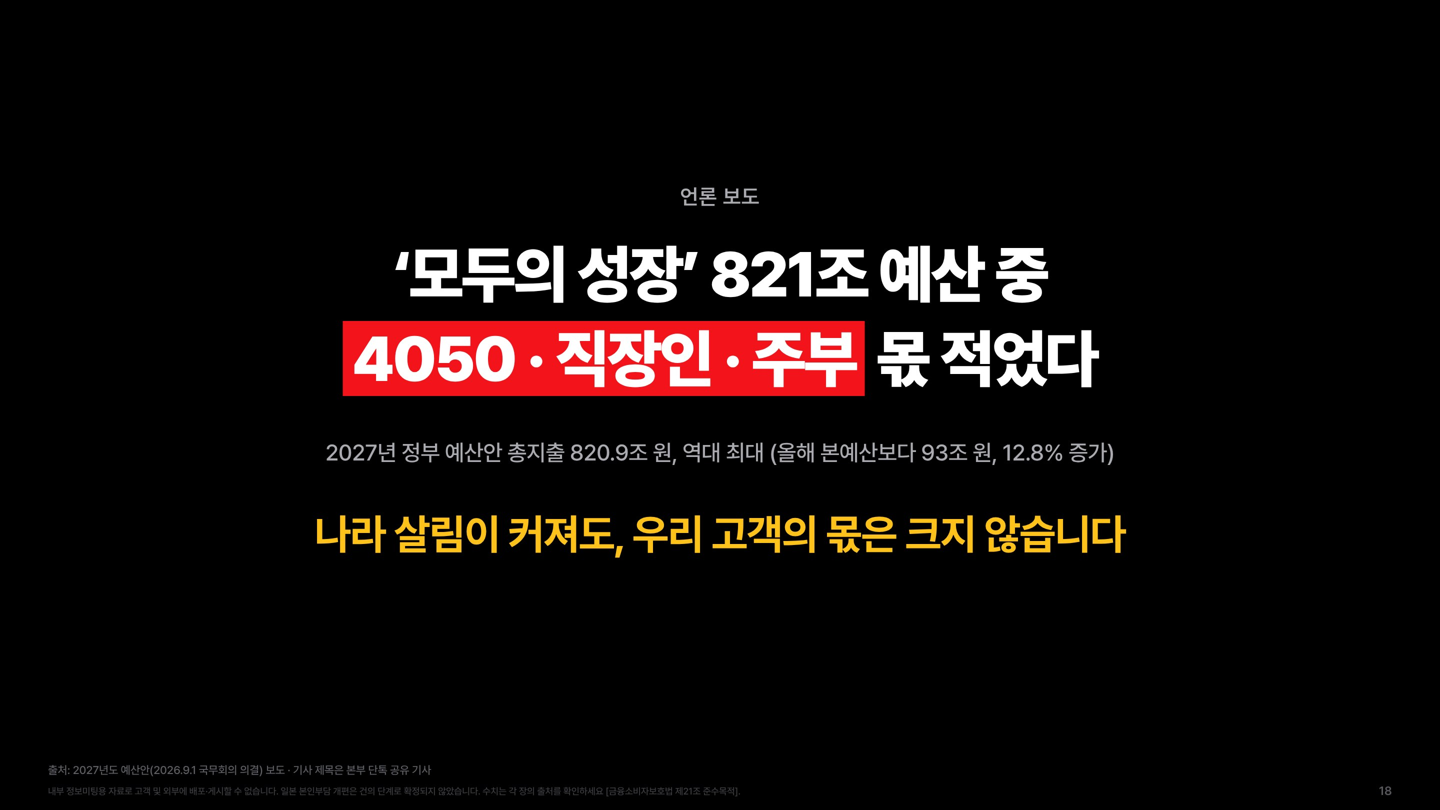
Notes:
[0:14] 역대 최대 예산이지만, 우리 고객의 중심인 4050 · 직장인 · 주부 몫은 적다는 기사입니다.
(참고 : 같은 예산안의 총수입은 880.8조 원 전망이라 '세수 600조, 221조 적자'로 말하면 틀립니다. 그 숫자는 쓰지 않습니다.)

Slide 19
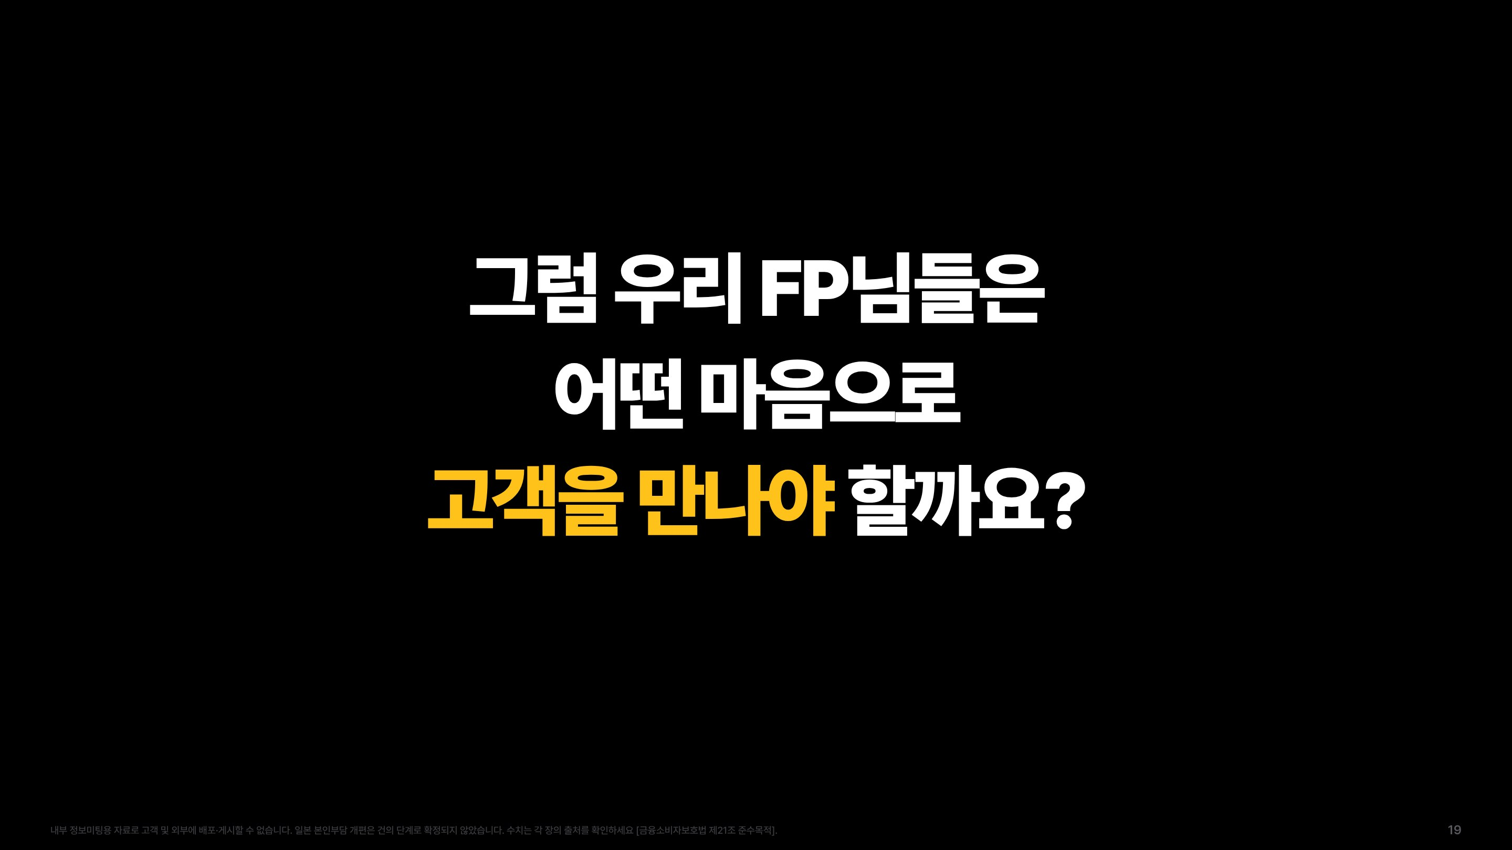
Notes:
[0:15] 잠깐 멈추고 질문을 던집니다.

Slide 20
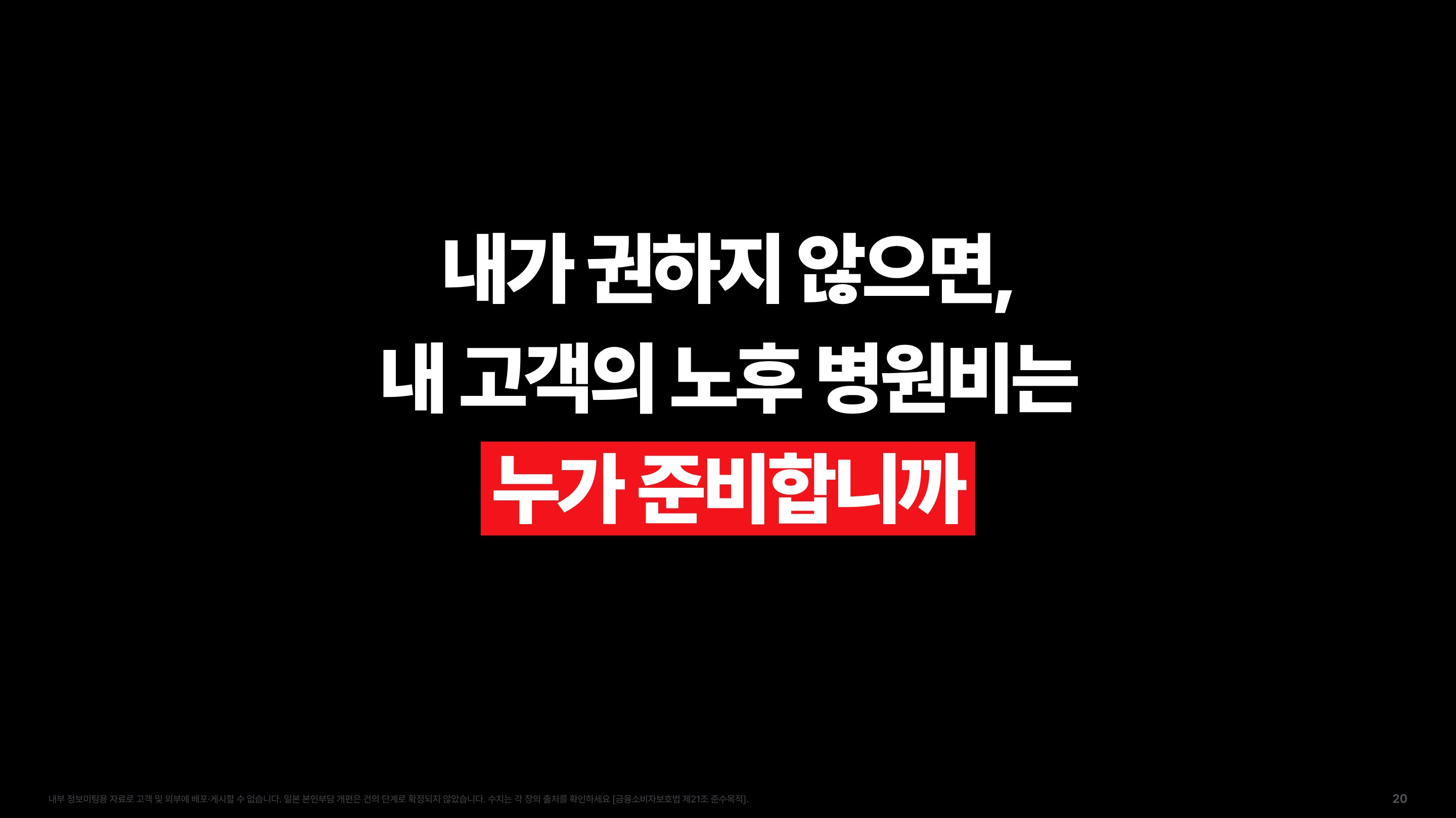
Notes:
[0:15] 나라가 다 해 주는 시대는 점점 끝나 갑니다. 내가 권하지 않으면, 내 고객의 노후는 내 고객 혼자 감당해야 합니다.

Slide 21
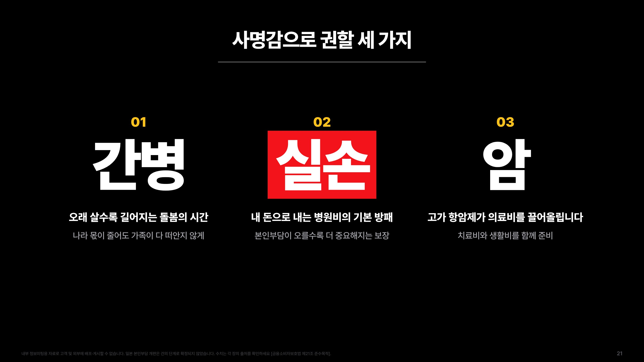
Notes:
[0:16] 사명감을 갖고 간병 · 실손 · 암을 권합시다. 오늘 일본 이야기의 세 갈래(오래 산다 · 내 돈이 늘어난다 · 고가 항암제)와 그대로 이어집니다.

Slide 22
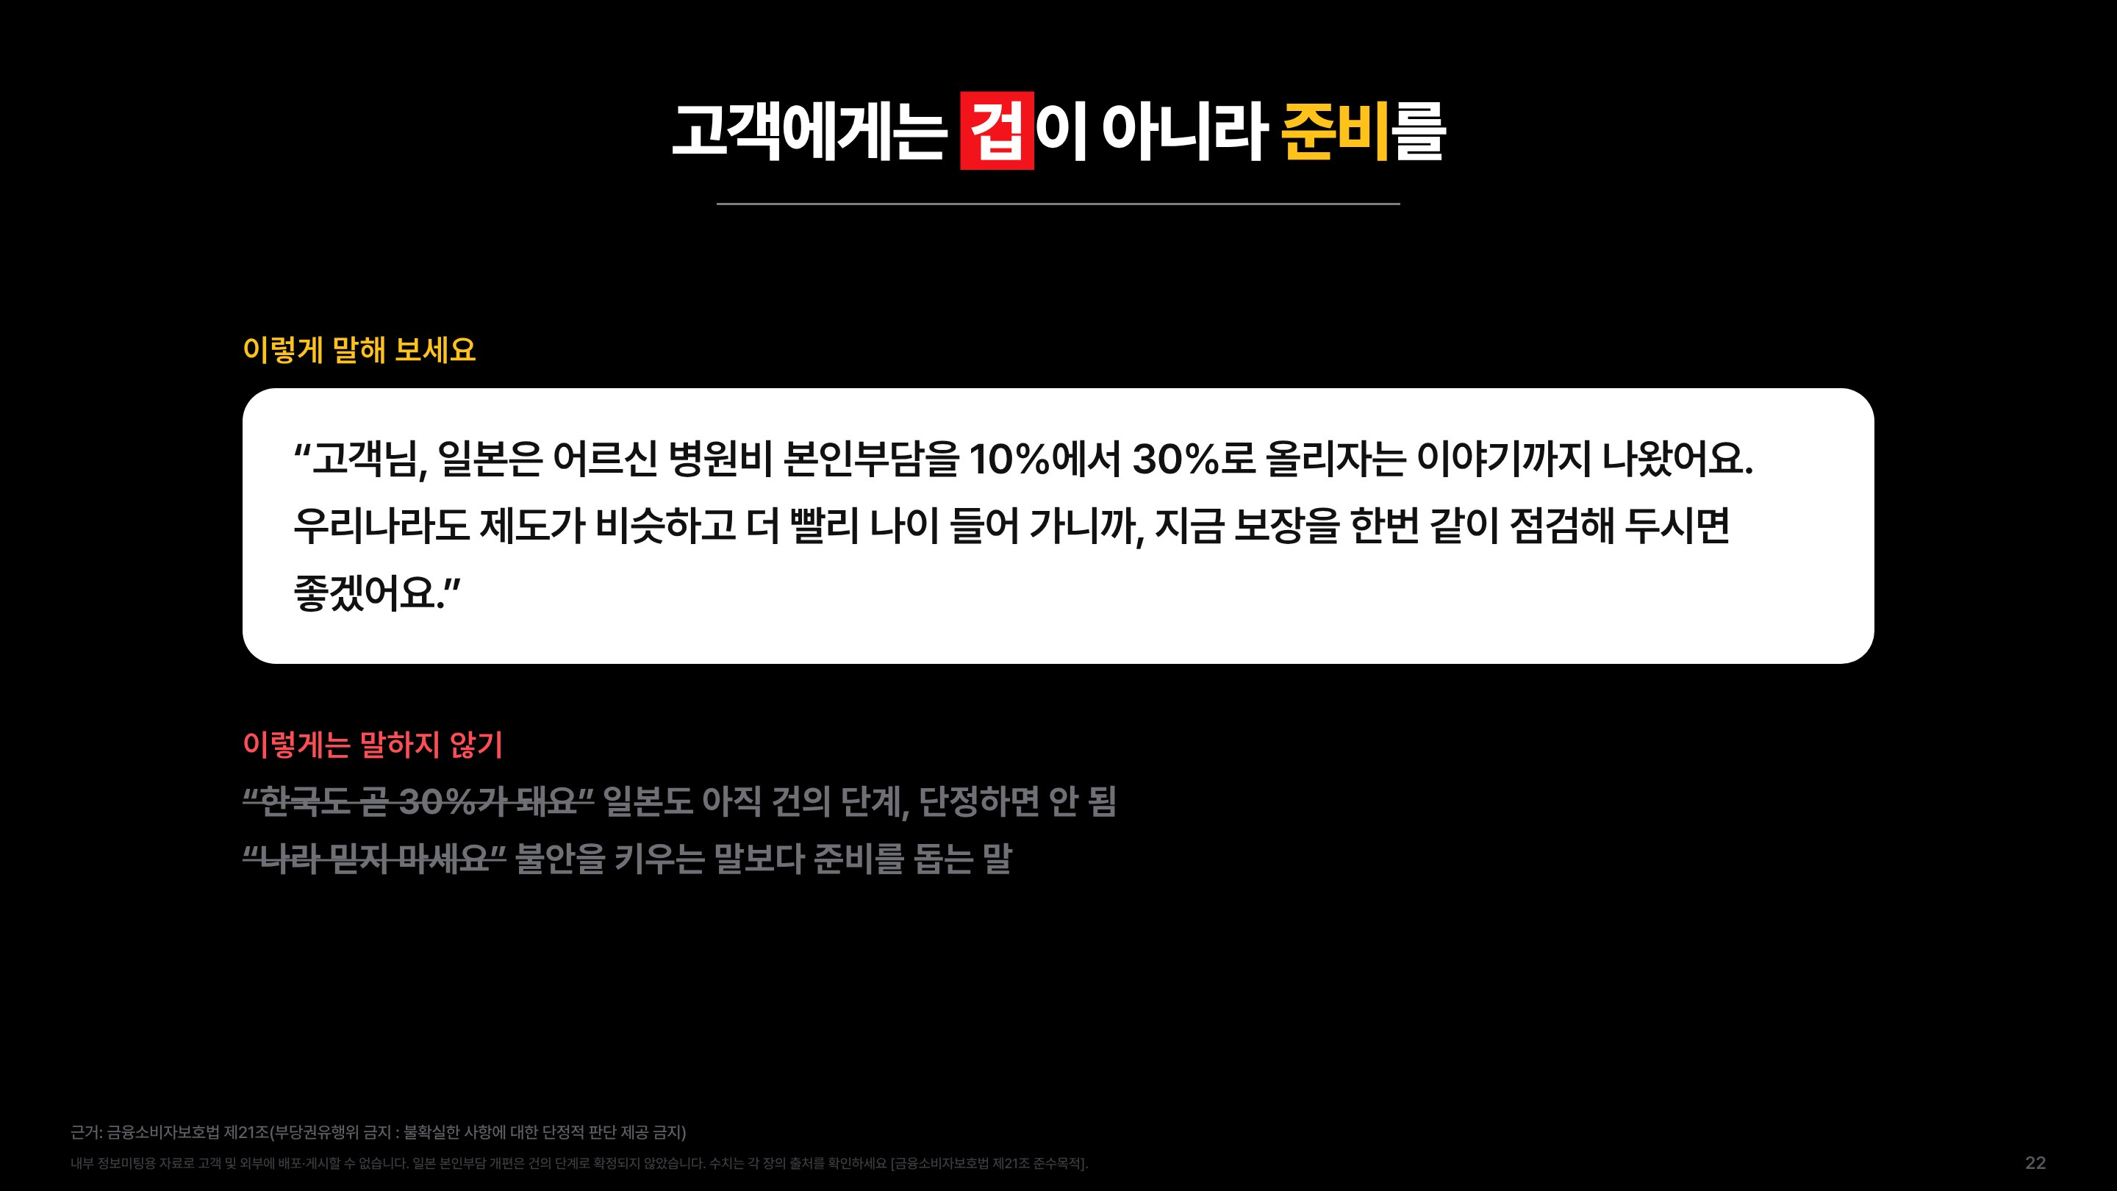
Notes:
[0:17] 고객 앞에서는 공포가 아니라 준비로 말합니다. 불확실한 일을 단정해서 말하는 것은 부당권유가 될 수 있습니다(금융소비자보호법 제21조).

Slide 23
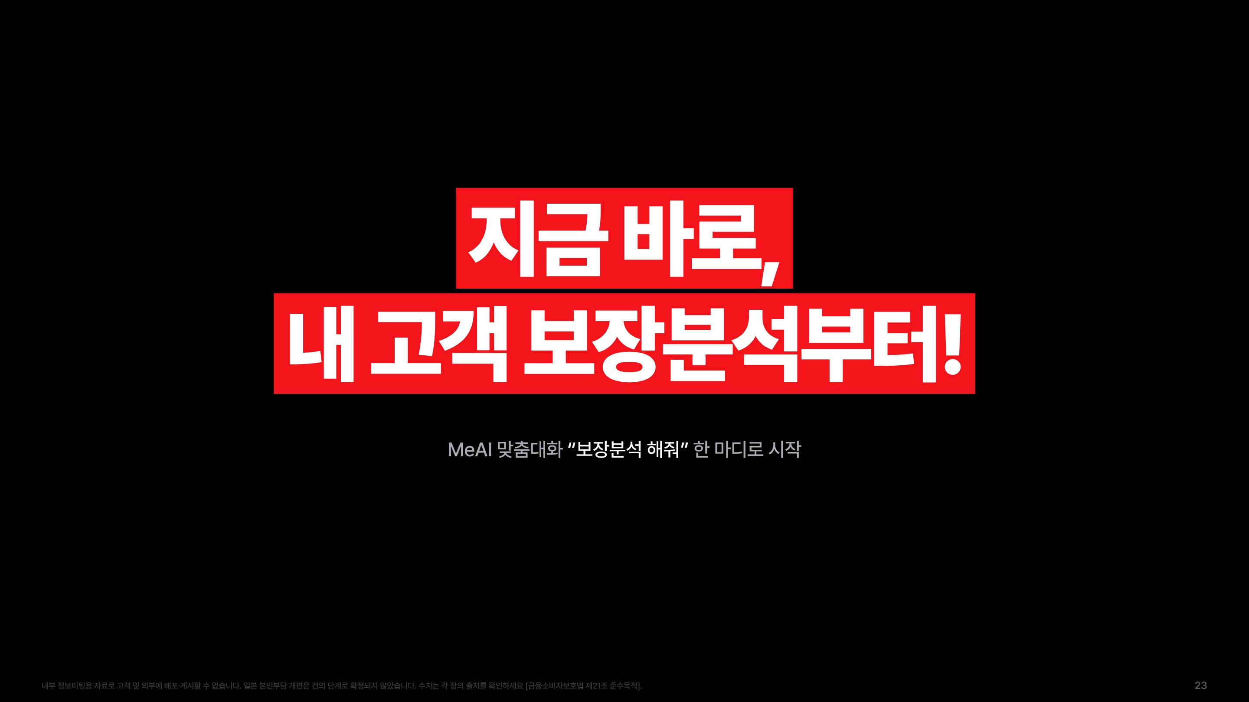
Notes:
[0:18] 오늘 상담 고객 한 분, 보장분석부터. 고맙습니다.

